Slide 1
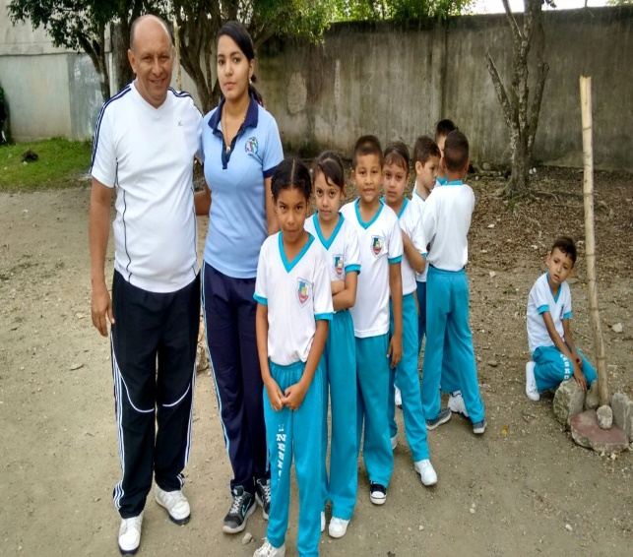
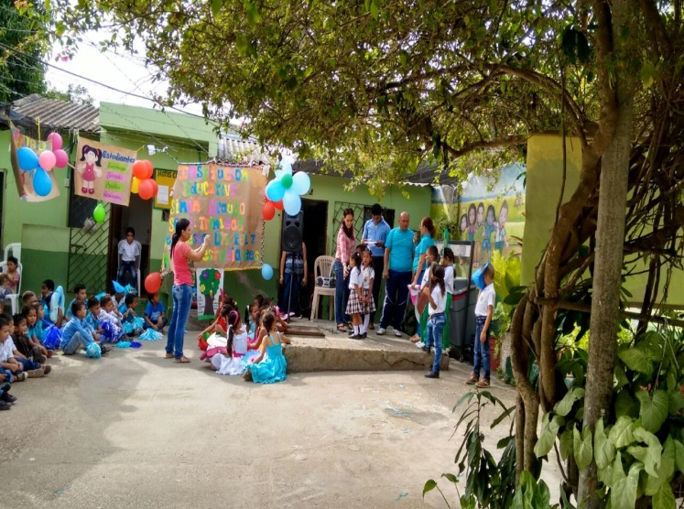
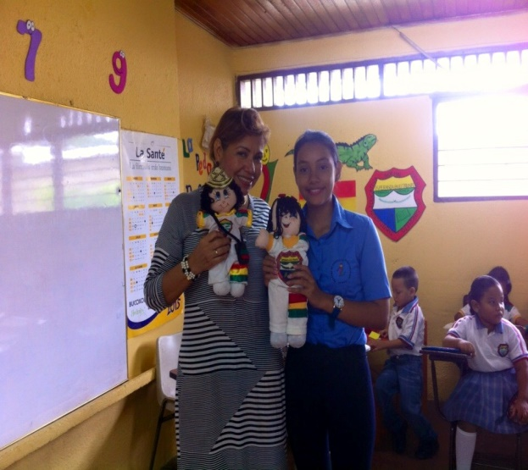
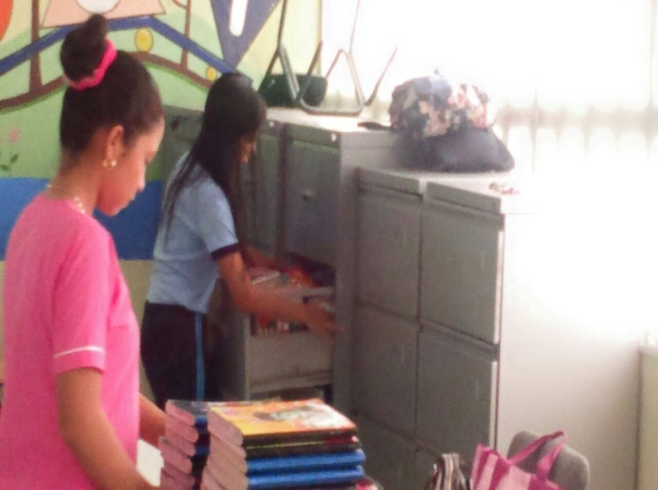
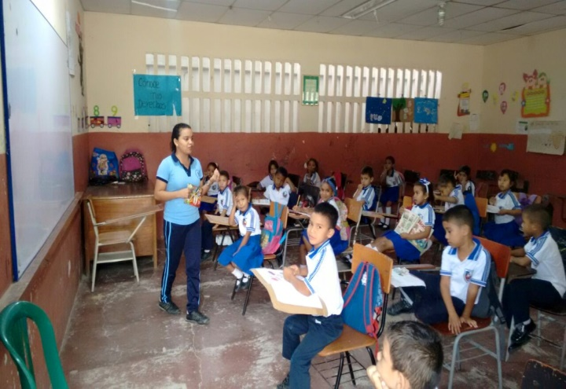
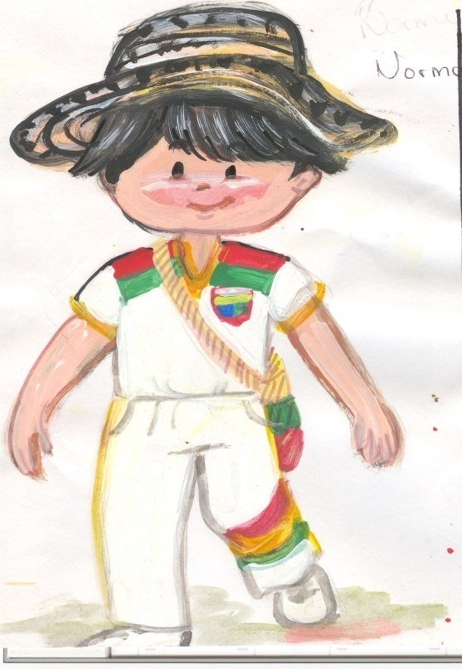
EVIDENCIAS ENTREGADAS POR LOS SUPERVISORES DE PRÁCTICA PEDAGÓGICA A LOS MAESTROS EN FORMACIÓN PERÍODO ACADÉMICO COMPRENDIDO DE FEBRERO A JUNIO DE 2015
RENDICIÓN DE CUENTAS PRIMER SEMESTRE AÑO ESCOLAR 2015 (DE ENERO A JUNIO DE 2015)

Slide 2
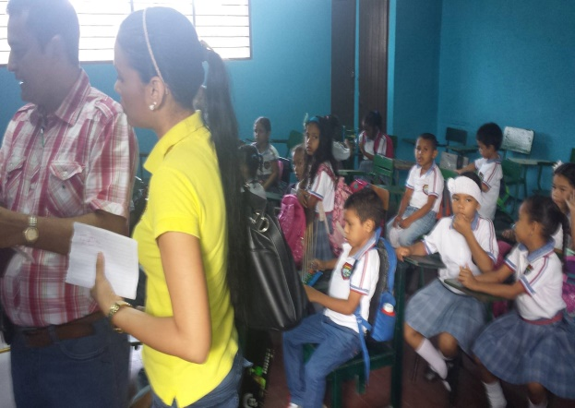
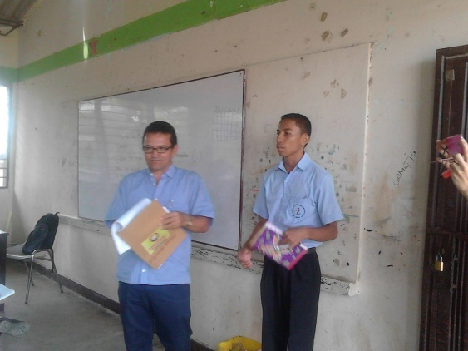
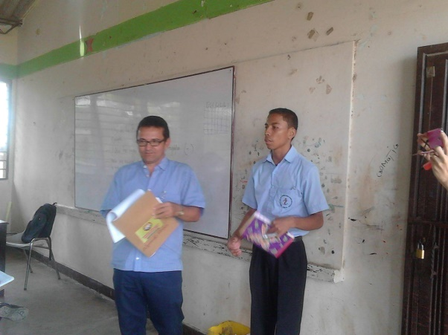
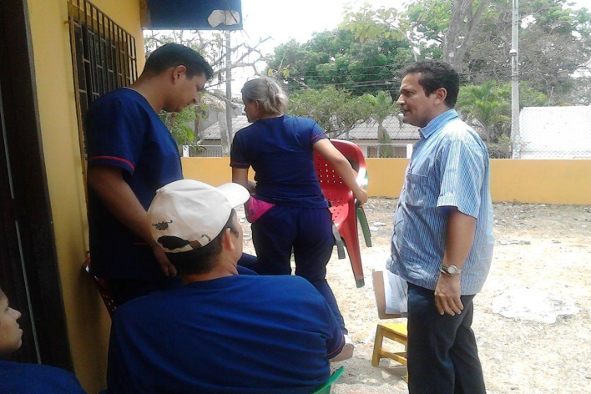
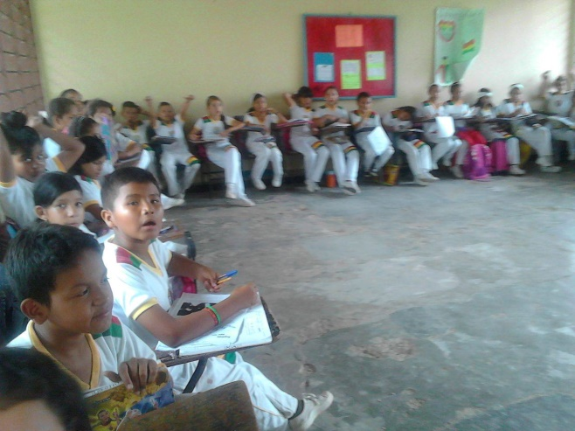
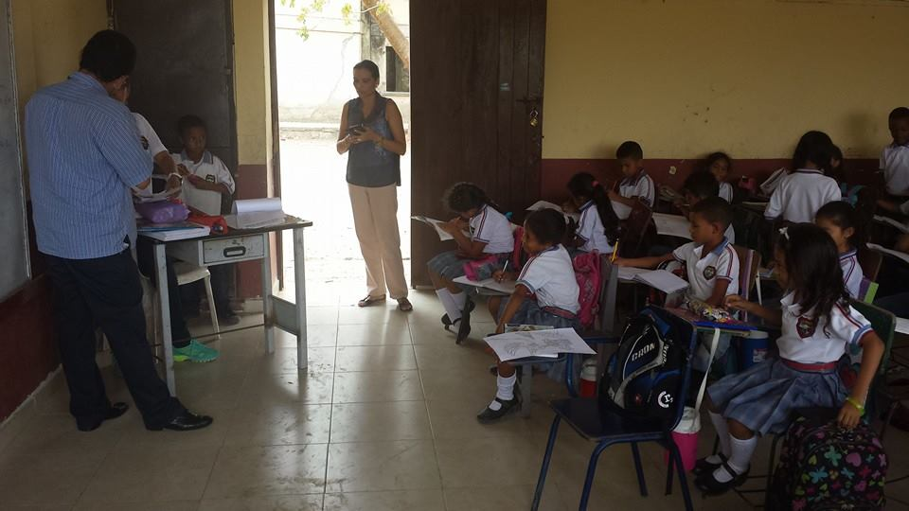
SUPERVISIÓN PRÁCTICA PEDAGÓGICA INVESTIGATIVA MAESTROS EN FORMACIÓN 2015
RENDICIÓN DE CUENTAS PRIMER SEMESTRE AÑO ESCOLAR 2015 (DE ENERO A JUNIO DE 2015)

Slide 3
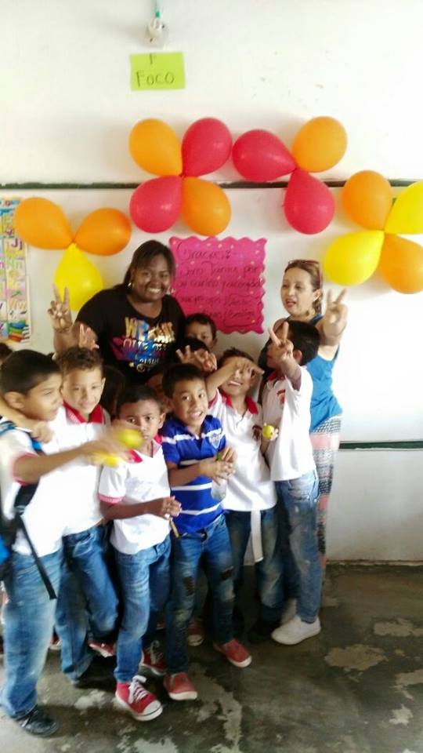
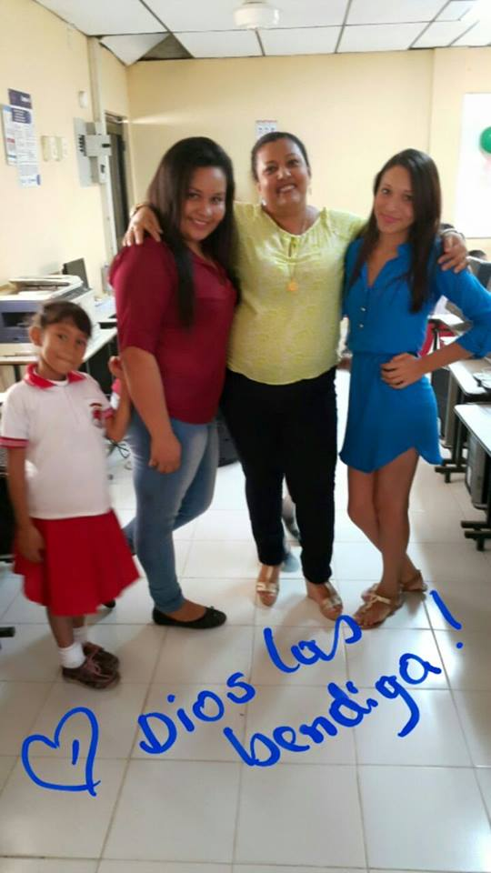
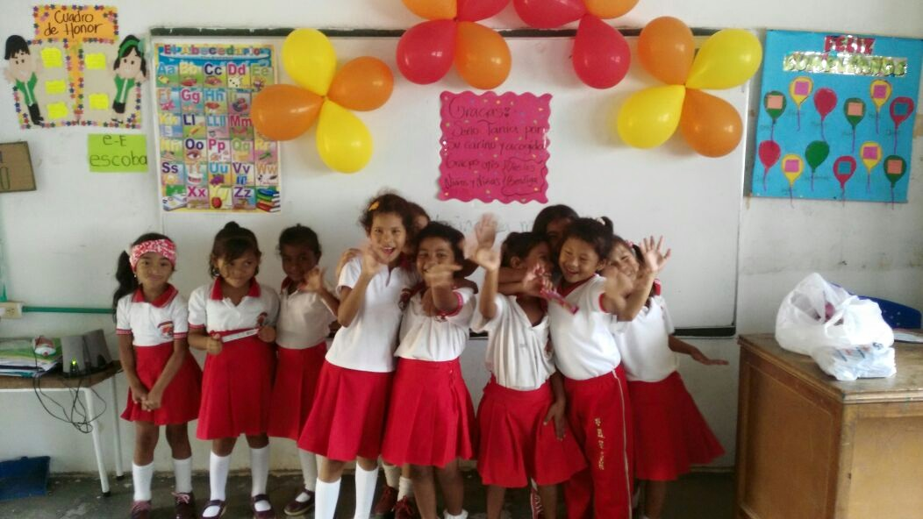
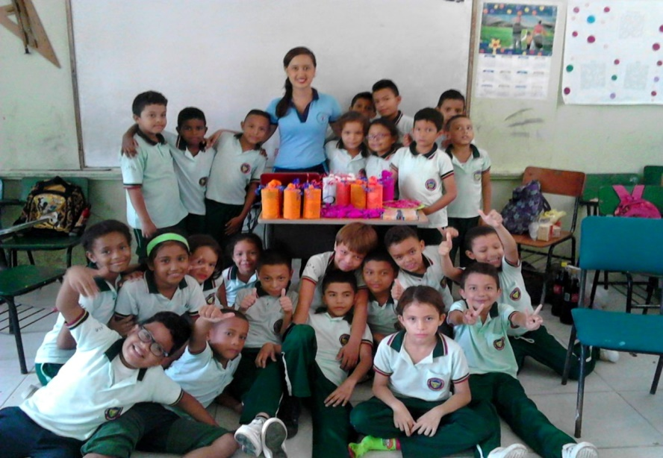
DESPEDIDA QUE REALIZACIÓN LOS MAESTROS EN FORMACIÓN (V SEMESTRE – MAYO) CULMINACIÓN DE SU PRÁCTICA PEDAGÓGICA INVESTIGATIVA 2015
RENDICIÓN DE CUENTAS PRIMER SEMESTRE AÑO ESCOLAR 2015 (DE ENERO A JUNIO DE 2015)

Slide 4
AREA DE TESTIÓN ADMINISTRATIVA Y FINANCIERA
PROCESO: APOYO A LA GESTIÓN ACADÉMICA
PROCESO DE MATRICULA (SIMAT)
SOFWARE – PLATAFORMA NOTAS, BOLETINES
ARCHIVO ACADÉMICO
MANTENIMIENTO DE LA PLANTA FISICA
PROGRAMA DE ADECUACIÓN Y EMBELLECIMIENTO DE LA PLANTA FÍSICA.
SEGUIMIENTO AL USO DE LOS ESPACIOS PARA SU USO EQUITATIVO EN TODOS LOS NIVELES Y CONJUNTOS DE GRADOS.
SUMINISTRO Y DOTACIÓN.
RENDICIÓN DE CUENTAS PRIMER SEMESTRE AÑO ESCOLAR 2015 (DE ENERO A JUNIO DE 2015)

Slide 5
AREA DE TESTIÓN ADMINISTRATIVA Y FINANCIERA
PROCESO: APOYO A LA GESTIÓN ACADÉMICA
MANTENIMIENTO DE QUIPOS Y RECURSOS DE APRENDIZAJE
SEGURIDAD Y PROTECCIÓN (CÁMARAS, CANDADOS, REJAS, RECURSO HUMANO)
SERVICIO DE CAFETERIA
SERVICIO DE COMEDOR
JORNADAS ACADÉMICAS Y PEDAGÓGICAS DE CUALIFICACIÓN
DIPLOMADDOS PARA FORTALECER LOS PROCESOS PEDAGÓGICOS INVESTIGATIVOS.
PROYECTOS DE INVESTIGACIÓN, SUSTENTACIÓN DE PROYECTOS
RENDICIÓN DE CUENTAS PRIMER SEMESTRE AÑO ESCOLAR 2015 (DE ENERO A JUNIO DE 2015)

Slide 6
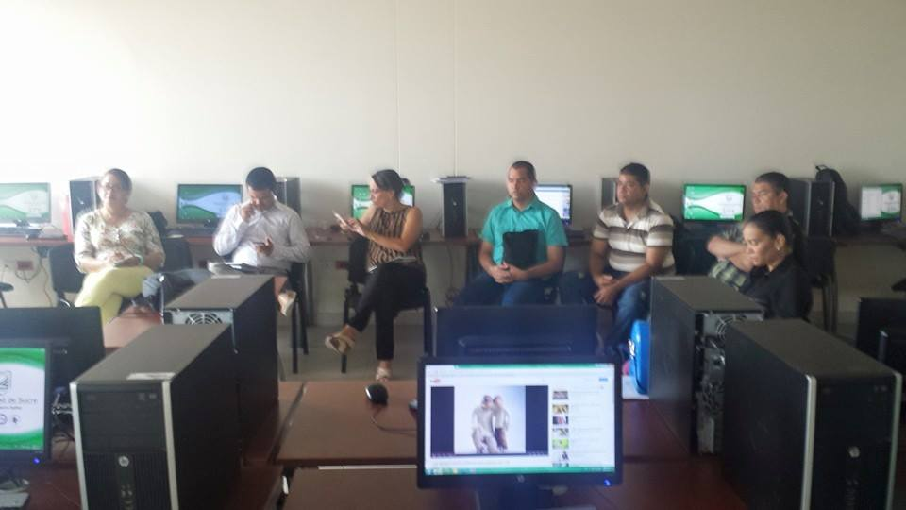
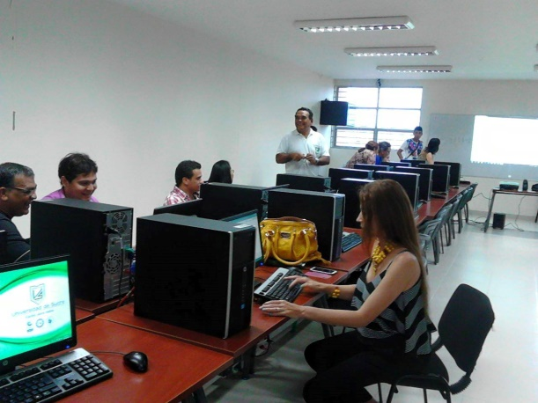
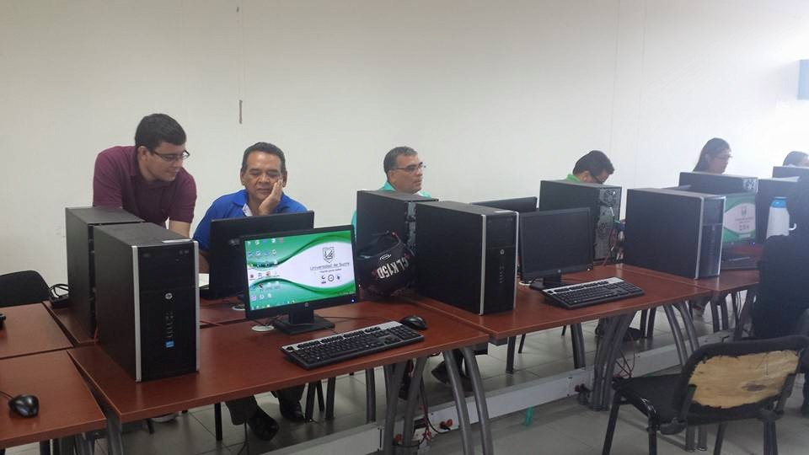
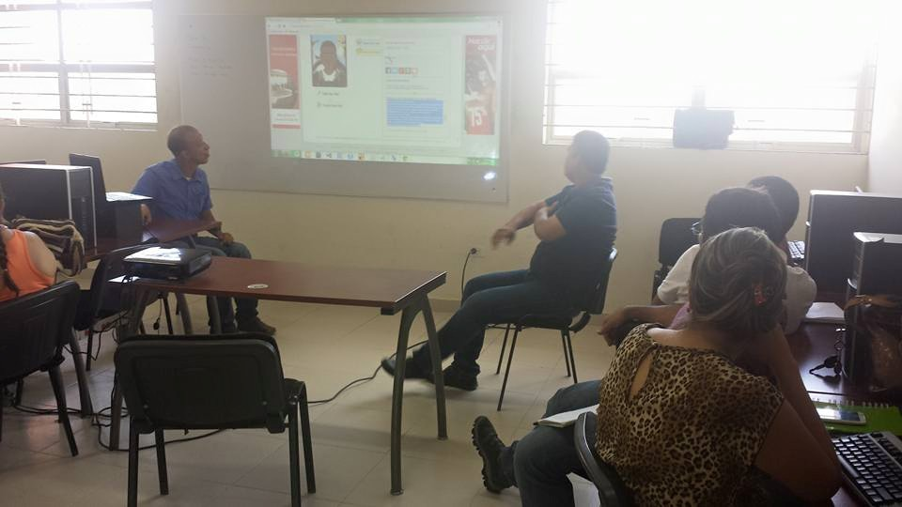
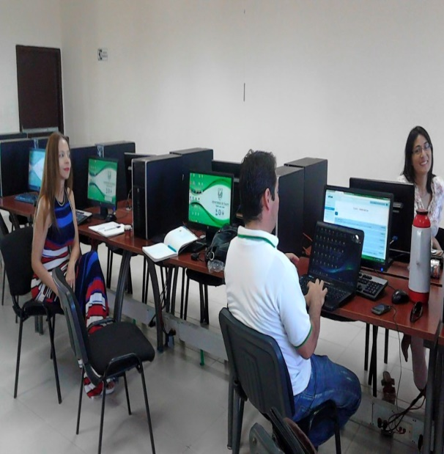
CUALIFICACIÓN A DOCENTES Y DIRECTIVOS DOCENTES INTERNAMENTE Y EXTERNAMENTE 2015
RENDICIÓN DE CUENTAS PRIMER SEMESTRE AÑO ESCOLAR 2015 (DE ENERO A JUNIO DE 2015)

Slide 7
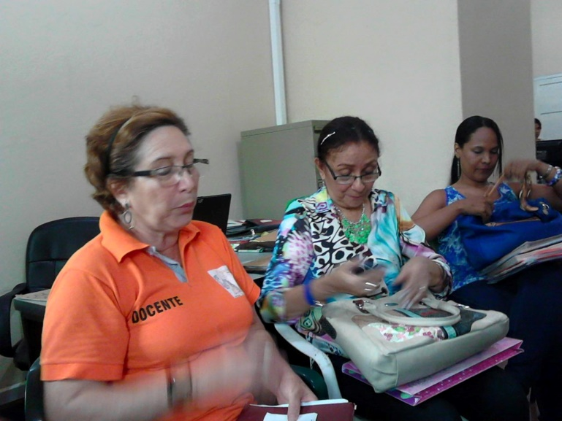
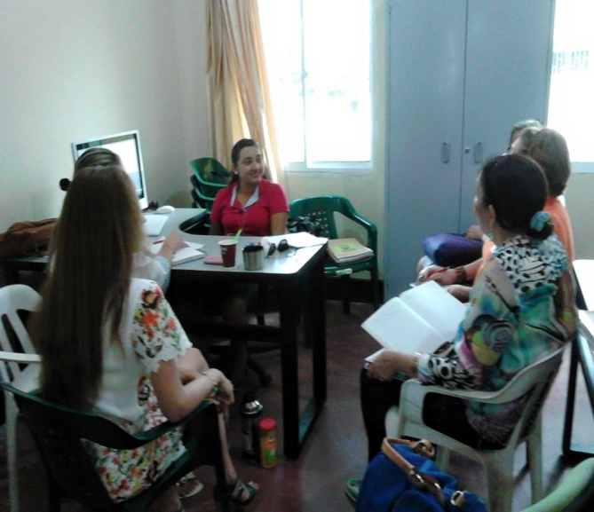
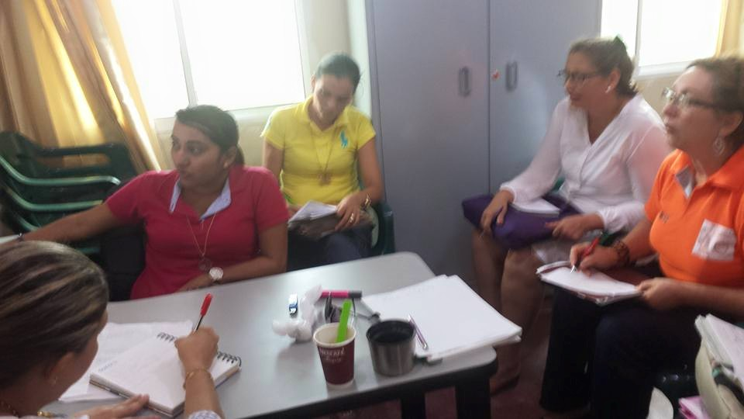
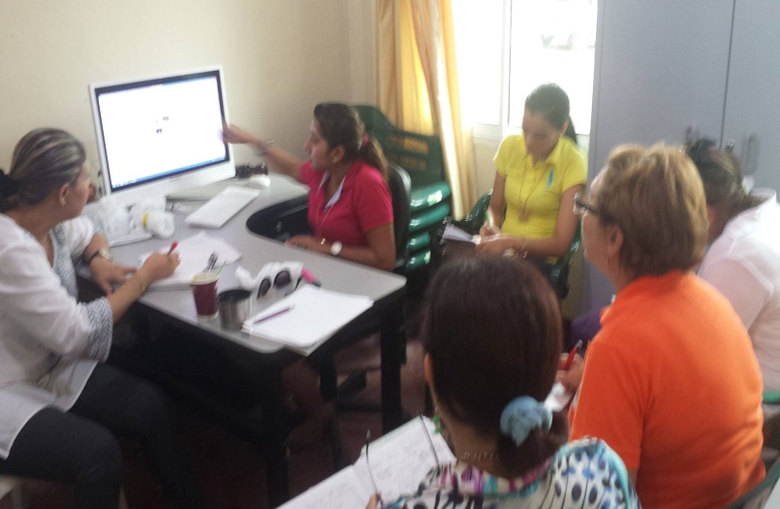
INICIO EN HERRAMIENTAS BÁSICAS PARA EL USO DE TICS - 2015
RENDICIÓN DE CUENTAS PRIMER SEMESTRE AÑO ESCOLAR 2015 (DE ENERO A JUNIO DE 2015)

Slide 8
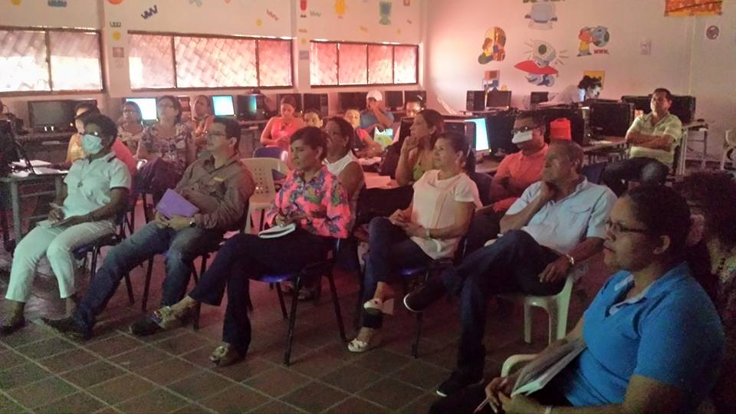
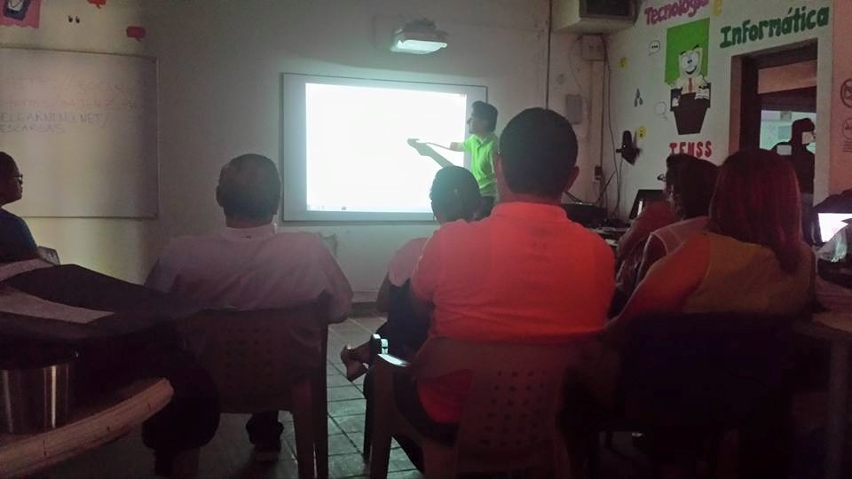
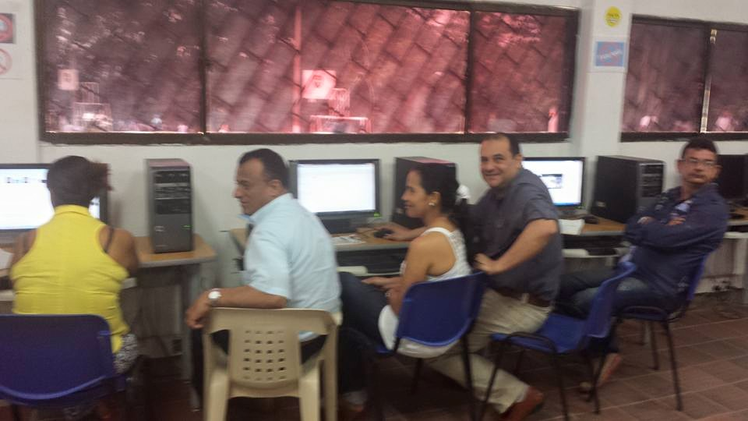
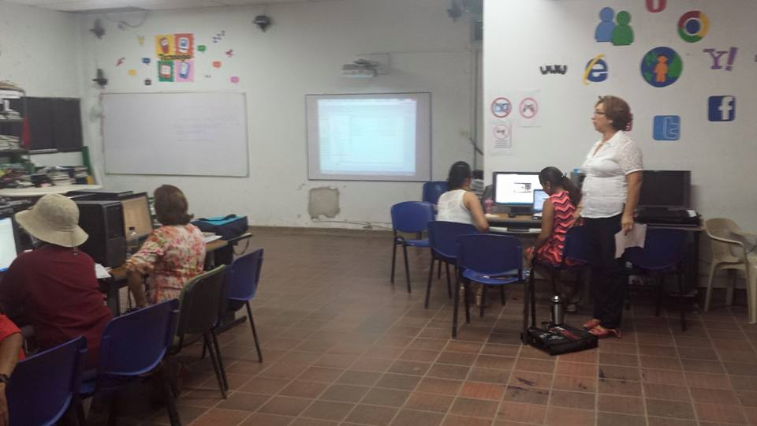
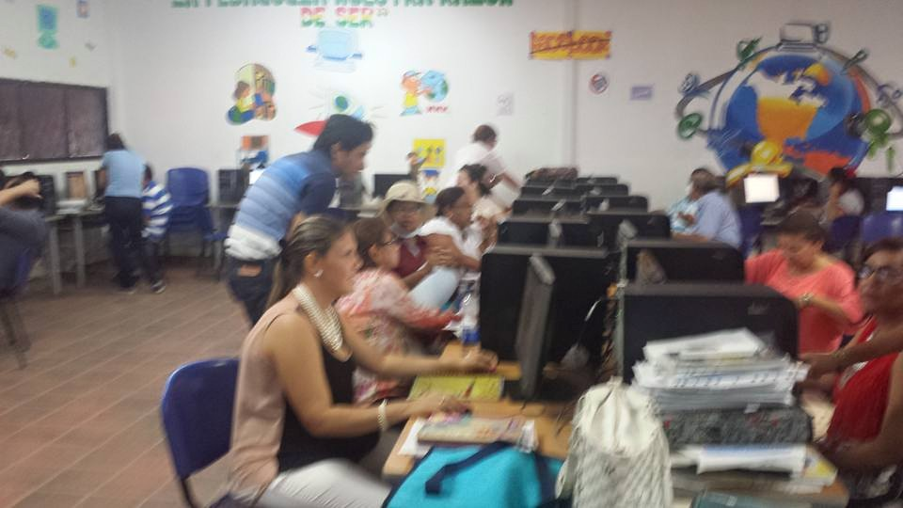
INICIO EN HERRAMIENTAS BÁSICAS PARA EL USO DE TICS - 2015
RENDICIÓN DE CUENTAS PRIMER SEMESTRE AÑO ESCOLAR 2015 (DE ENERO A JUNIO DE 2015)

Slide 9
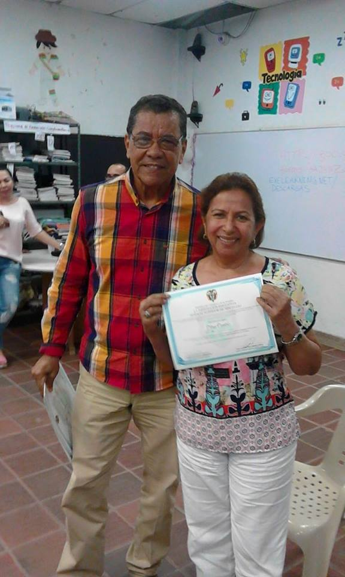
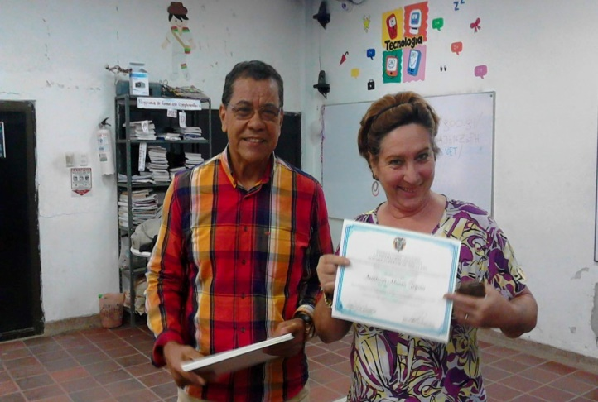
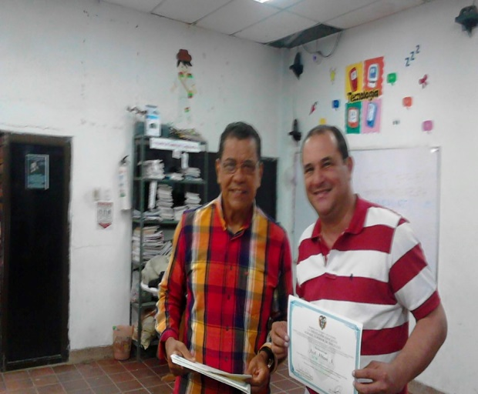
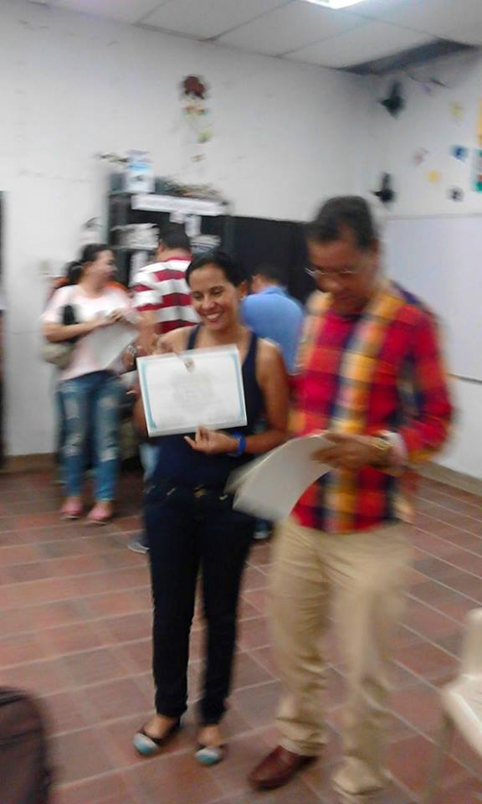
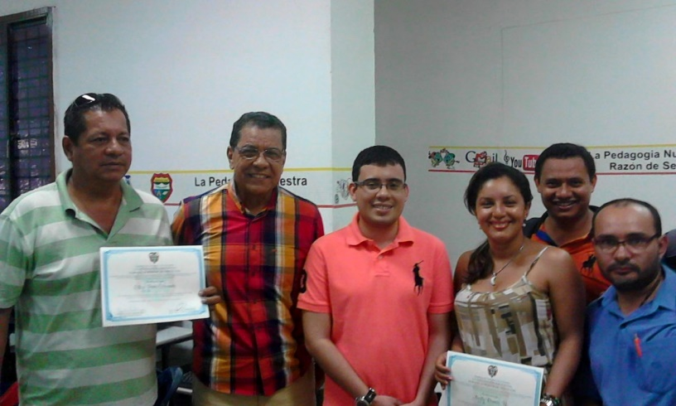
INICIO EN HERRAMIENTAS BÁSICAS PARA EL USO DE TICS - 2015
RENDICIÓN DE CUENTAS PRIMER SEMESTRE AÑO ESCOLAR 2015 (DE ENERO A JUNIO DE 2015)

Slide 10
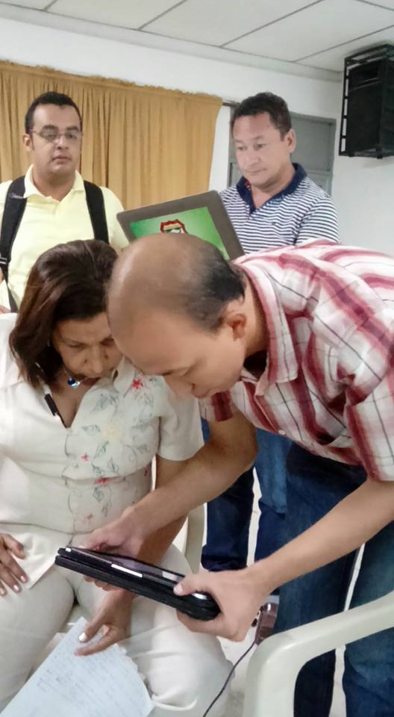
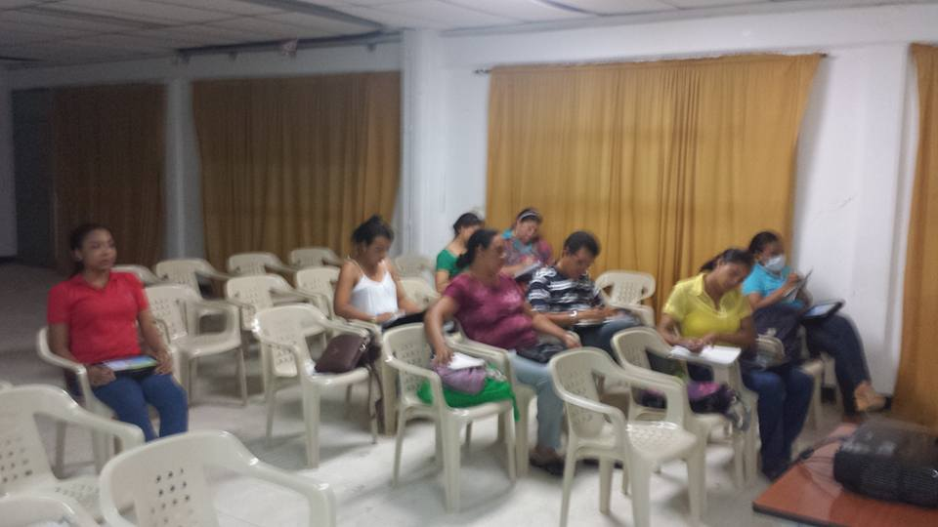
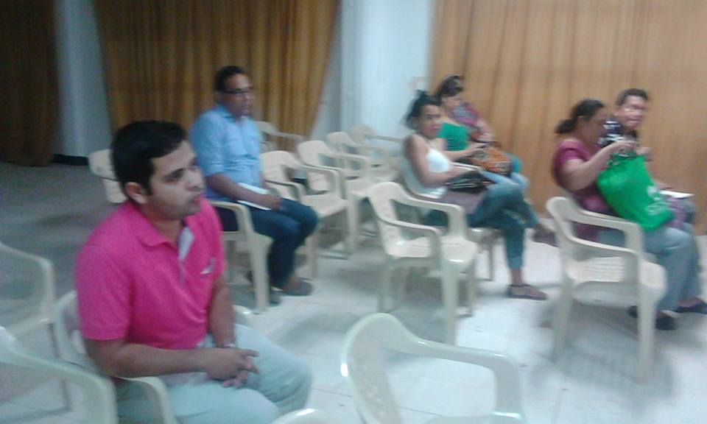
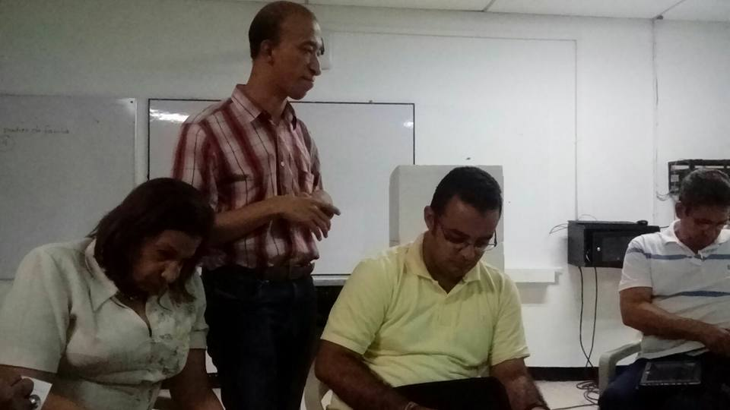
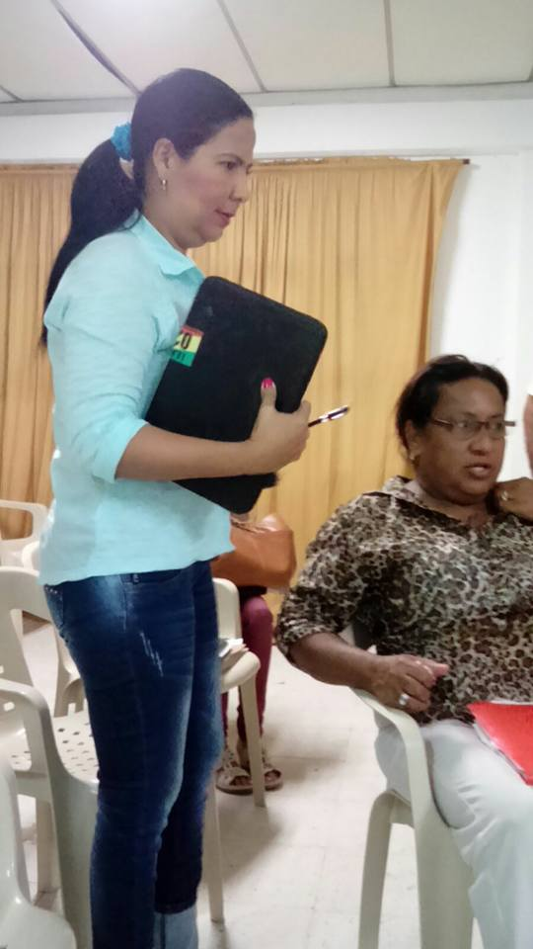
RENDICIÓN DE CUENTAS PRIMER SEMESTRE AÑO ESCOLAR 2015 (DE ENERO A JUNIO DE 2015)

Slide 11
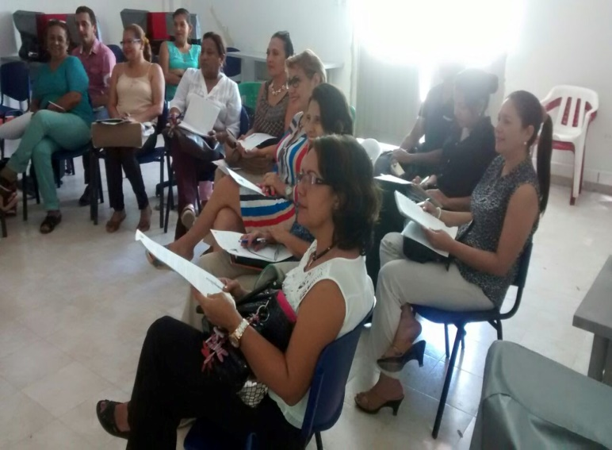
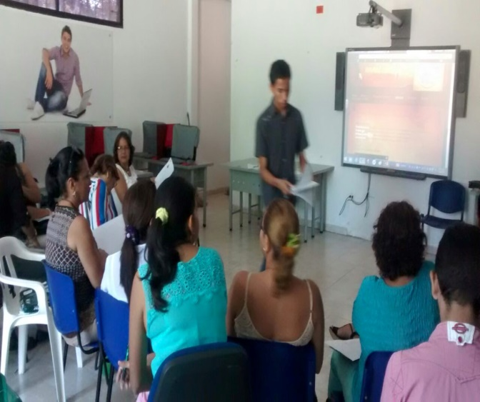
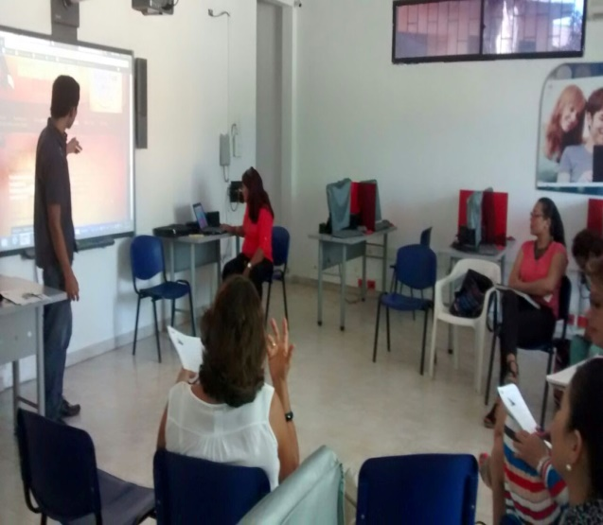
RENDICIÓN DE CUENTAS PRIMER SEMESTRE AÑO ESCOLAR 2015 (DE ENERO A JUNIO DE 2015)

Slide 12
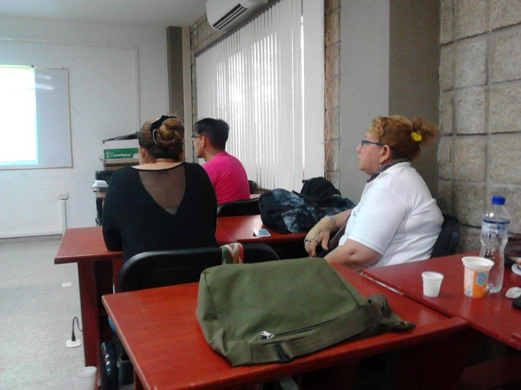
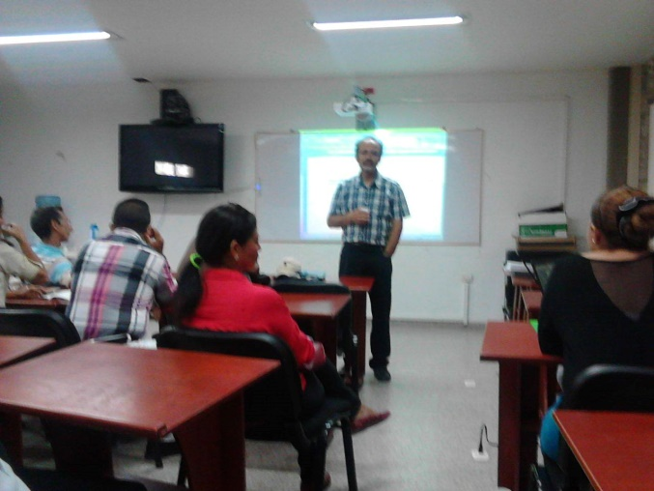
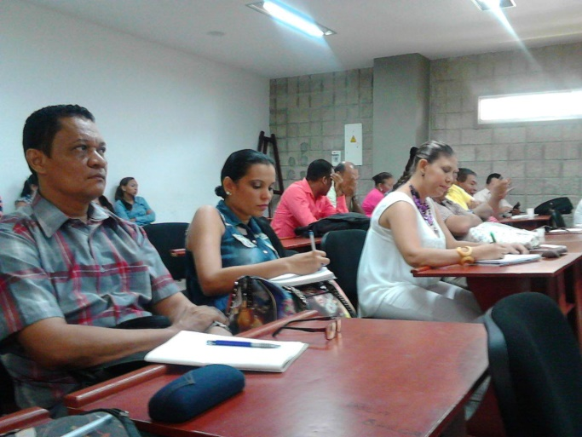
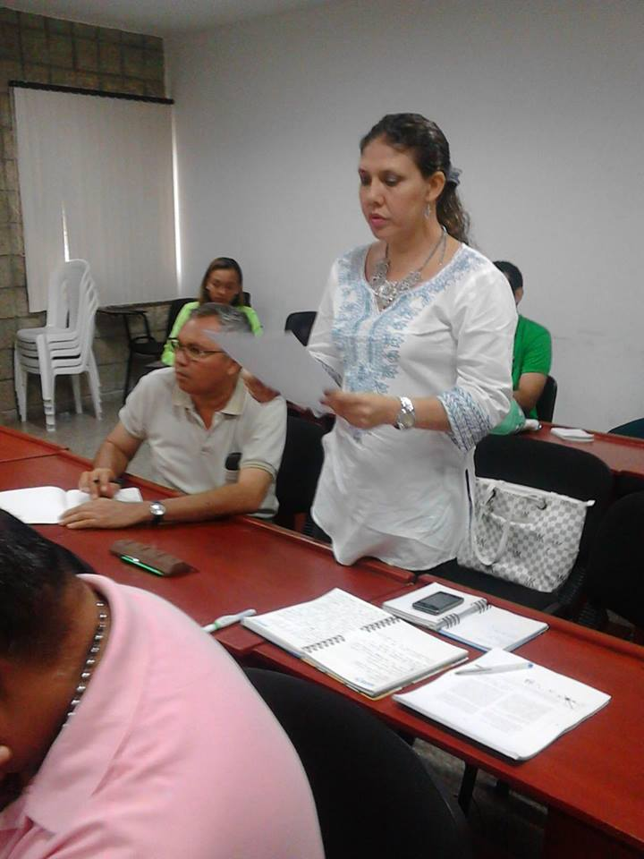
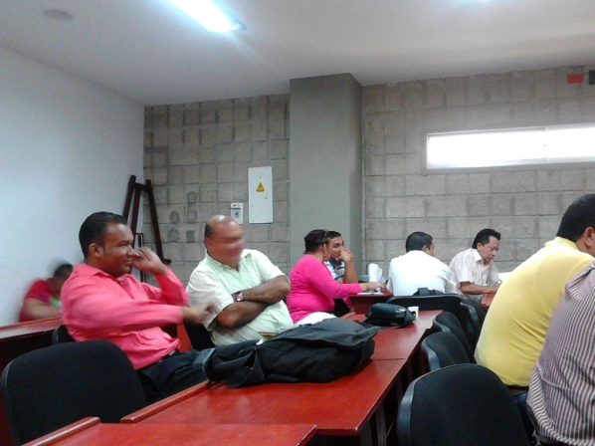
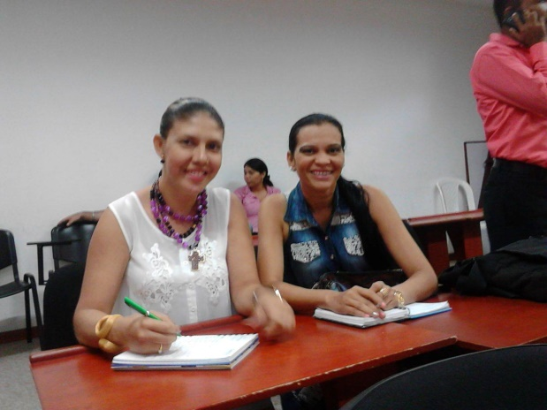
CUALIFICACIÓN A DOCENTES TITULARES Y MAESTROS EN FORMACIÓN 2015
RENDICIÓN DE CUENTAS PRIMER SEMESTRE AÑO ESCOLAR 2015 (DE ENERO A JUNIO DE 2015)

Slide 13
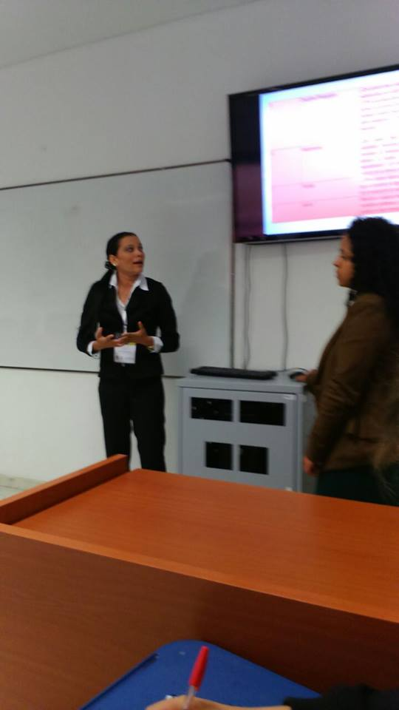
RENDICIÓN DE CUENTAS PRIMER SEMESTRE AÑO ESCOLAR 2015 (DE ENERO A JUNIO DE 2015)

Slide 14
AREA DE TESTIÓN ADMINISTRATIVA Y FINANCIERA
PROCESO: TALENTO HUMANO
EVALUACIÓN A LOS DOCENTES 1278
AUTOEVALUACIÓN INSTITUCIONAL
ESTÍMULOS
APOYO A LA INVESTIGACIÓN: DIPLOMADOS, ASISTENCIA A EVENTOS, PARTICIPACIÓN EN PROYECTOS.
BIENESTAR AL TALENTO HUMANO
RENDICIÓN DE CUENTAS PRIMER SEMESTRE AÑO ESCOLAR 2015 (DE ENERO A JUNIO DE 2015)

Slide 15
INICIACION DE DIPLOMADOS: FORTALECIMIENTO A LOS PROCESOS INVESTIGATIVOS EN LOS MAESTROS ENFORMACIÓN Y MAESTROS TITULARES – 2015
FILOSOFÍA PARA NIÑOS E INVESTIGACIÓN CUALITIVA DE CORTE PEDAGÓGICA (AULA)
RENDICIÓN DE CUENTAS PRIMER SEMESTRE AÑO ESCOLAR 2015 (DE ENERO A JUNIO DE 2015)

Slide 16
SUSTENTACIÓN DE PROYECTOS ESTUDIANTES V SEMESTRE - 2015
RENDICIÓN DE CUENTAS PRIMER SEMESTRE AÑO ESCOLAR 2015 (DE ENERO A JUNIO DE 2015)

Slide 17
SUSTENTACIÓN DE PROYECTOS ESTUDIANTES V SEMESTRE - 2015
RENDICIÓN DE CUENTAS PRIMER SEMESTRE AÑO ESCOLAR 2015 (DE ENERO A JUNIO DE 2015)

Slide 18
SUSTENTACIÓN DE PROYECTOS ESTUDIANTES V SEMESTRE - 2015
RENDICIÓN DE CUENTAS PRIMER SEMESTRE AÑO ESCOLAR 2015 (DE ENERO A JUNIO DE 2015)

Slide 19
INNOVACIONES Y PROPUESTAS DE INVESTIGACIÓN DE DOCENTES TITULARES 2015
RENDICIÓN DE CUENTAS PRIMER SEMESTRE AÑO ESCOLAR 2015 (DE ENERO A JUNIO DE 2015)

Slide 20
RENDICIÓN DE CUENTAS PRIMER SEMESTRE AÑO ESCOLAR 2015 (DE ENERO A JUNIO DE 2015)

Slide 21
RENDICIÓN DE CUENTAS PRIMER SEMESTRE AÑO ESCOLAR 2015 (DE ENERO A JUNIO DE 2015)

